Slide 1
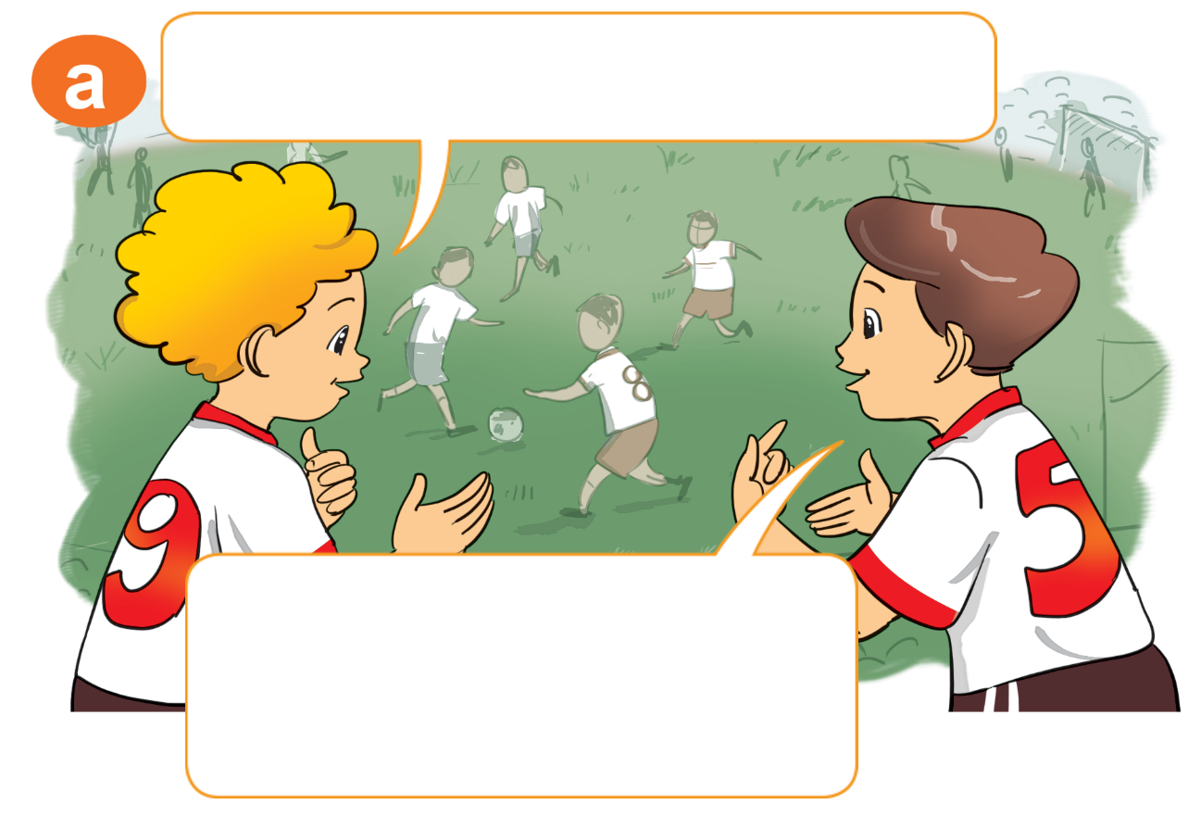
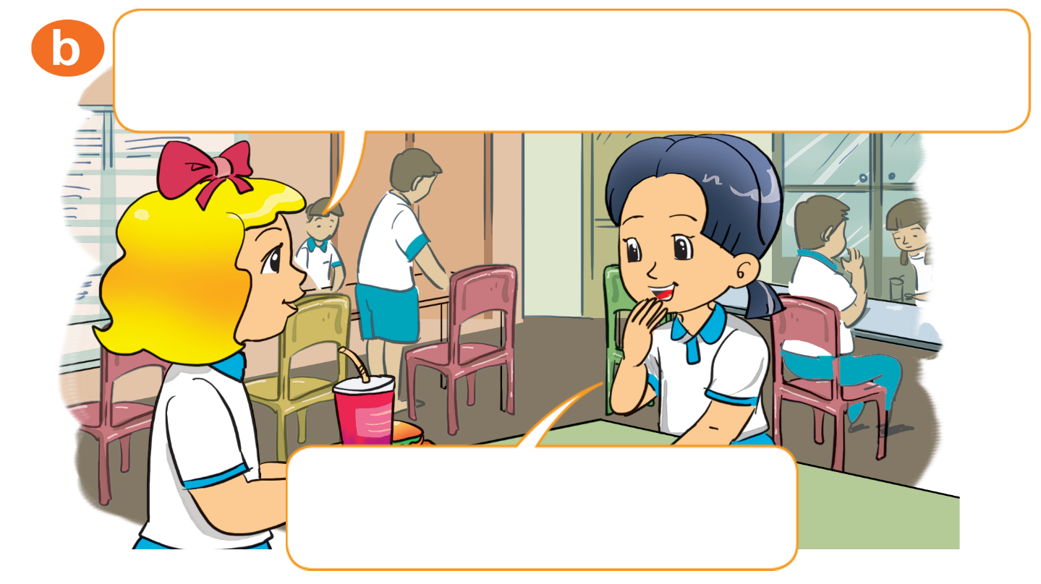
1. Look, listen and repeat
Hi. My name's Peter.
I'm Linda. What's your name?
Hello, Peter. My name's Nam.
My name's Mai.

Slide 2
I. Vocabulary (từ vựng)
- My: của mình
- Your: của bạn
- name: tên
- What’s : là gì
What is your name?
My name is Peter.
What’s = What is
My name’s = My name is

Slide 3
II. Structure
Hỏi và trả lời về tên
What’s your name?
I’m + (name).
(Bạn tên gì?)
(Tên mình là ….)
What’s your name?
My name’s + (name).
(Bạn tên gì?)
(Tên mình là ….)

Slide 4
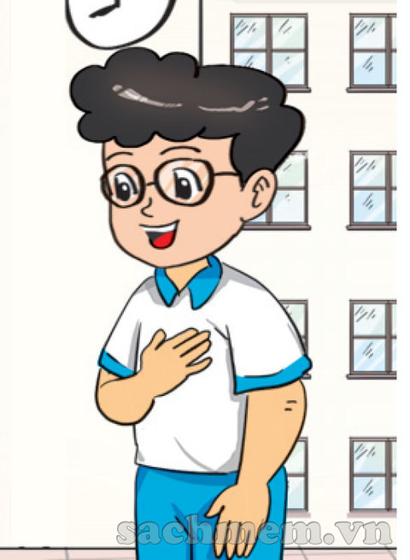
2. Point and say:
What’s your name?
My name’s …..
a
b
Linda
Phong
Peter
Quan

Slide 5
3. Let's talk.
What's your name?
My name's ___________ .

Slide 6
Ms Huyền Phạm
0936.082.789
Notes:
Ms Huyền Phạm - 0936.082.789 – YOUTUBE: MsPham. Facebook: Dạy và học cùng công nghệ.

Slide 7
What’s your name?
____ Quan.
I’m
Im
Ms Huyền Phạm
0936.082.789
Notes:
Ms Huyền Phạm - 0936.082.789 – YOUTUBE: MsPham. Facebook: Dạy và học cùng công nghệ.

Slide 8
What’s ____ name?
____ name’s Mr.Loc.
His
Her
Ms Huyền Phạm
0936.082.789
Notes:
Ms Huyền Phạm - 0936.082.789 – YOUTUBE: MsPham. Facebook: Dạy và học cùng công nghệ.

Slide 9
What’s _____ name?
____ name’s Tony.
her
his
Ms Huyền Phạm
0936.082.789
Notes:
Ms Huyền Phạm - 0936.082.789 – YOUTUBE: MsPham. Facebook: Dạy và học cùng công nghệ.

Slide 10
What’s your name?
____ Miss Hien.
My name
My name’s
Ms Huyền Phạm
0936.082.789
Notes:
Ms Huyền Phạm - 0936.082.789 – YOUTUBE: MsPham. Facebook: Dạy và học cùng công nghệ.

Slide 11
His name’s Tom.
What’s your name?
What’s his name?
Ms Huyền Phạm
0936.082.789
Notes:
Ms Huyền Phạm - 0936.082.789 – YOUTUBE: MsPham. Facebook: Dạy và học cùng công nghệ.

Slide 12
She is Hoa.
What’s his name?
What’s her name?
Ms Huyền Phạm
0936.082.789
Notes:
Ms Huyền Phạm - 0936.082.789 – YOUTUBE: MsPham. Facebook: Dạy và học cùng công nghệ.

Slide 13
What’s his name?
He is Phong.
She is Linda.
Ms Huyền Phạm
0936.082.789
Notes:
Ms Huyền Phạm - 0936.082.789 – YOUTUBE: MsPham. Facebook: Dạy và học cùng công nghệ.

Slide 14
Good job!
Ms Huyền Phạm
0936.082.789
Notes:
Ms Huyền Phạm - 0936.082.789 – YOUTUBE: MsPham. Facebook: Dạy và học cùng công nghệ.

Slide 15
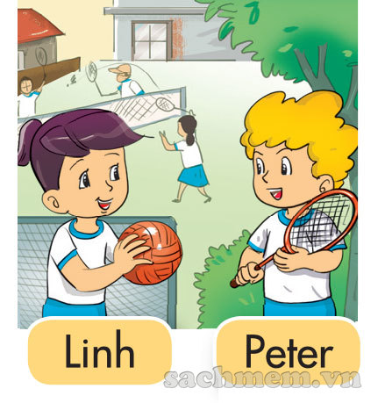
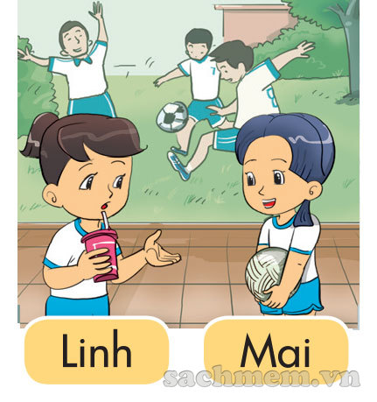
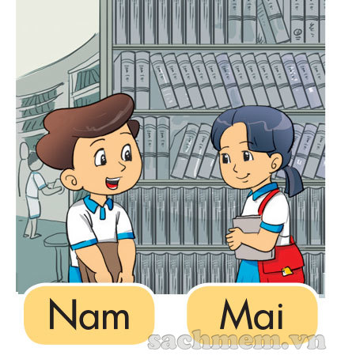
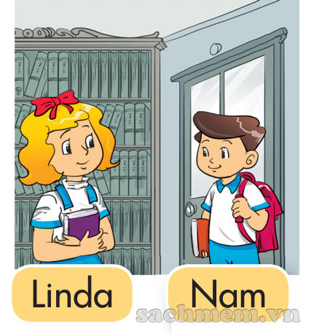
4. Listen and tick
1
a
b
Linh
Peter
Linh
Mai
2
a
b
Nam
Mai
Linda
Nam

Slide 16
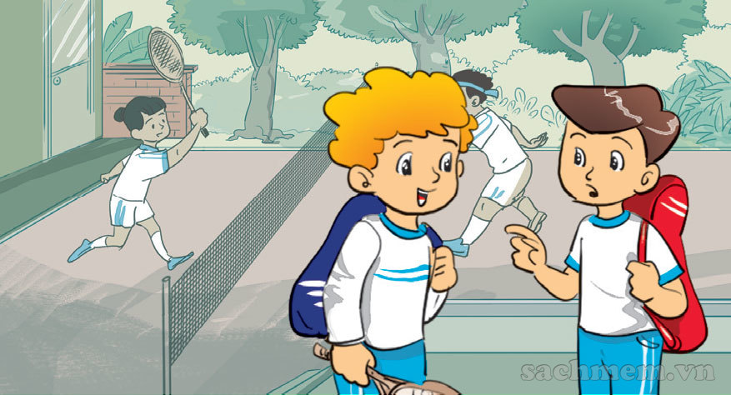
5. Look and write.
1
2
A: What's your name?
B: ______________ Peter.
Mai
A: I'm __________.
What's your name?
B: ___________Linda.
My name’s
My name’s

Slide 17
6. Let's sing.

Slide 18
Unit 2: What’s your name?
Lesson 2
I. Vocabulary
- spell: đánh vần
- how: như thế nào
II. Structure
Để hỏi người khác đánh vần tên của họ thì chúng ta sử dụng mẫu câu
+) How do you spell your name?
-> L-I-N-D-A

Slide 19
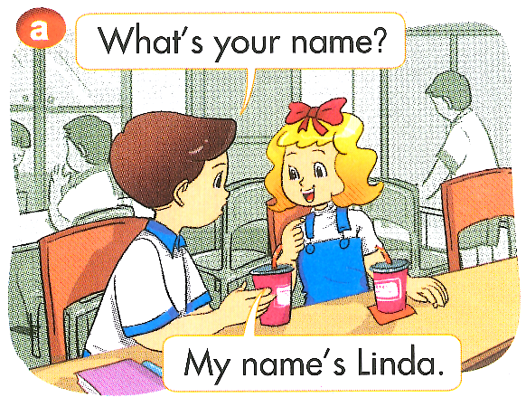
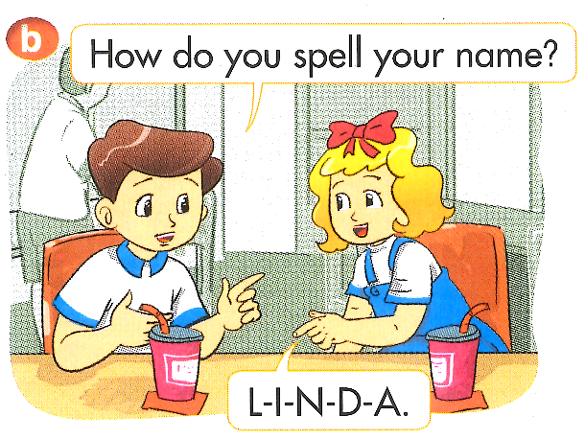

Slide 21
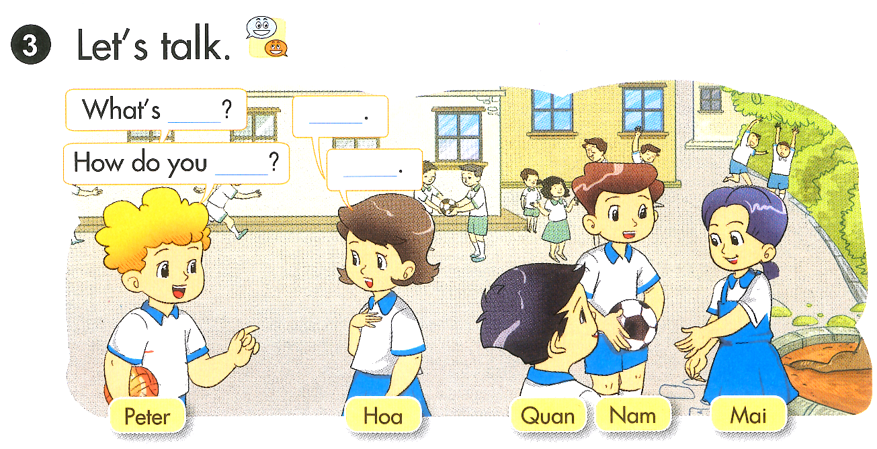
your name?
spell your name?
My name’s Hoa.
H-O-A

